Slide 1
Оқу қүралдары

Slide 2
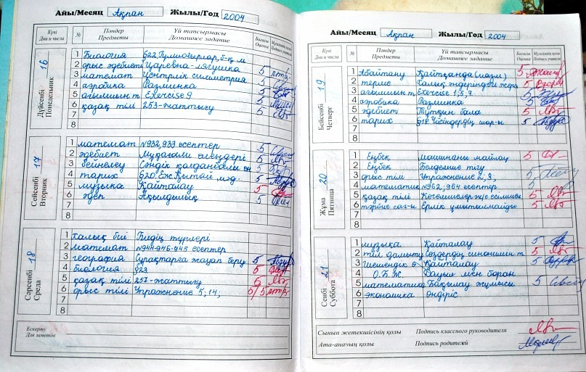
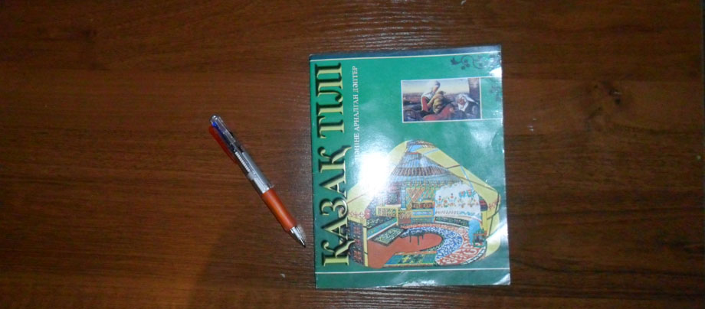
Әр қайсының астына атын жаз.

